Slide 1



Акционерное общество «Казанский Гипронииавиапром» имени Б.И. Тихомирова»
ВСЕРОССИЙСКИЙ КОНКУРС ЛУЧШИХ ПРАКТИК ТРУДОУСТРОЙСТВА МОЛОДЁЖИ
Номинация «Двойное преимущество: эффективные модели взаимодействия образования и бизнеса»
Вектор успеха: практика привлечения и отбора перспективных выпускников ВУЗов
2025

Slide 2
ЦЕЛИ ПРАКТИКИ
1
2
Сокращение периода адаптации новых сотрудников, ускорение выхода на необходимый уровень производительности и результативности в решении поставленных задач.
Привлечение лучших и талантливых студентов из ВУЗов для дальнейшего трудоустройства, формирование положительного имиджа компании как привлекательного работодателя.
3
4
Освоение и соблюдение молодыми специалистами корпоративных ценностей, норм и правил, принятых в Обществе.
Ориентация выпускников ВУЗов на долгосрочные трудовые отношения.

Slide 3




ЗАДАЧИ ПРАКТИКИ
организация и проведение мероприятий по привлечению студентов
разработка и внедрение эффективной системы отбора практикантов
создание благоприятных условий для адаптации и профессионального развития практикантов
оценка эффективности практики и подготовка рекомендаций по ее улучшению

Slide 4
создание долгосрочных взаимовыгодных отношений с профильными ВУЗами
1
этапы
ПРАКТИКИ
сотрудничества между образовательными организациями и работодателями
постоянная работа со студентами: беседы, экскурсии, стажировки, организация практики
2
вовлечение молодежи в корпоративную жизнь Общества через мероприятия от Совета молодежи
3

Slide 5
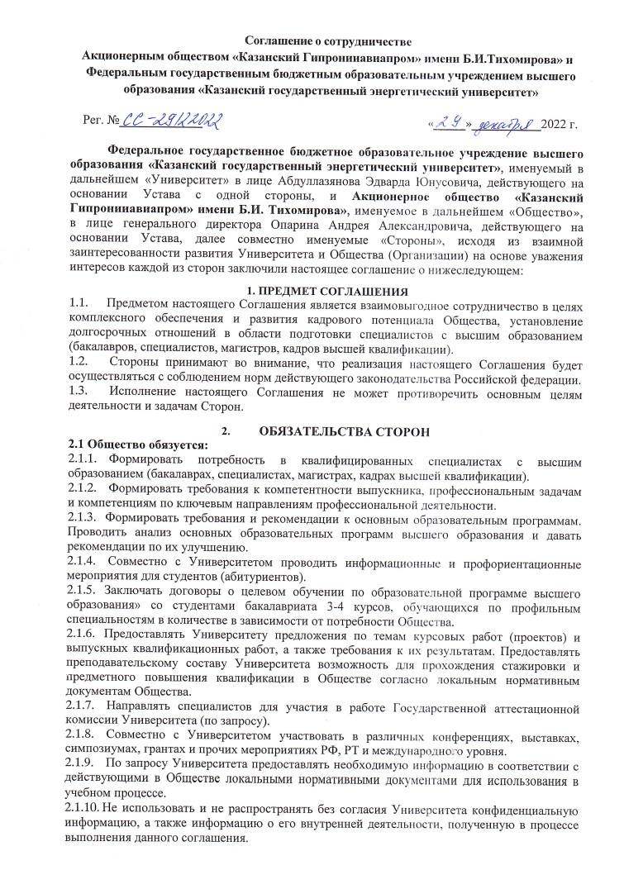
1 ЭТАП
Создание долгосрочных взаимовыгодных отношений с профильными ВУЗами
Сформированы соглашения о сотрудничестве и программы взаимодействия со следующими ВУЗами:
ФГБОУ ВО «Казанский государственный архитектурно-строительный университет»;
ФГБОУ ВО «Казанский государственный энергетический университет»;
ФГБОУ ВО «Казанский национальный исследовательский технический университет им. А.Н. Туполева-КАИ»;
ФГБОУ ВО «Казанский национальный исследовательский технологический университет».

Slide 6
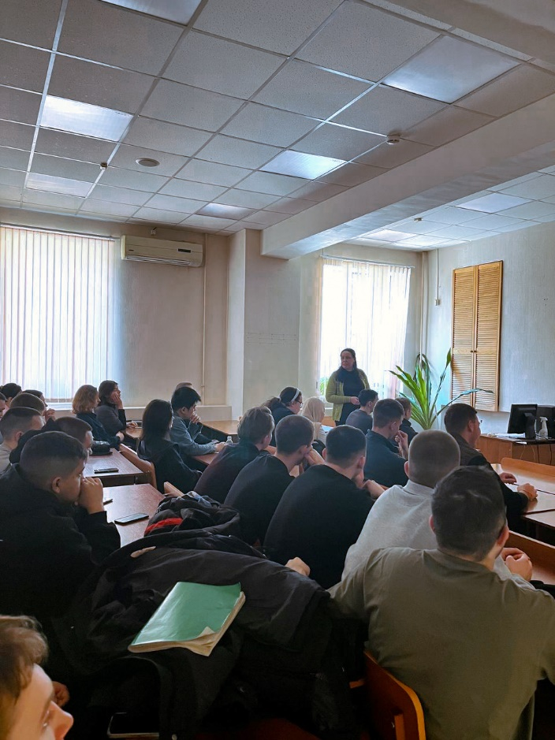
2 ЭТАП
Постоянная работа со студентами
СЕНТЯБРЬ-МАРТ
Проводятся различные профориентационные мероприятия для студентов 3 курса, в числе которых - беседа главных специалистов предприятия со студентами по разным направлениям подготовки. Организована постоянная оценка результатов работы путем онлайн опросов студентов-участников беседы для выявления их профессиональных ожиданий и вида трудовой мотивации.

Slide 7

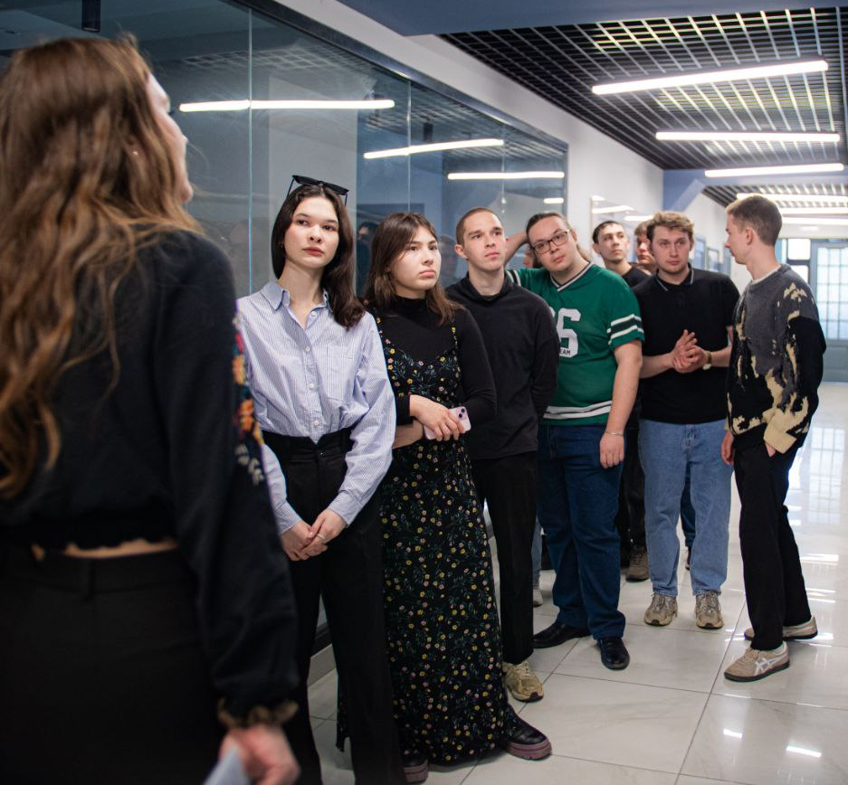
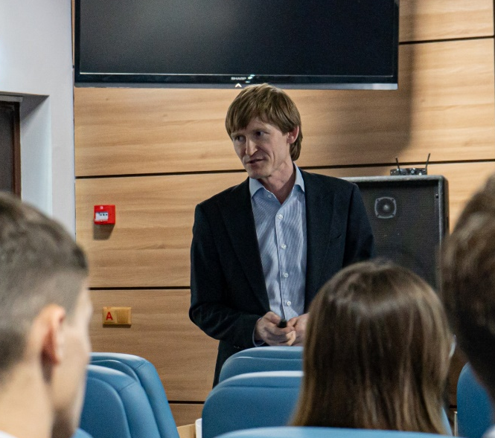
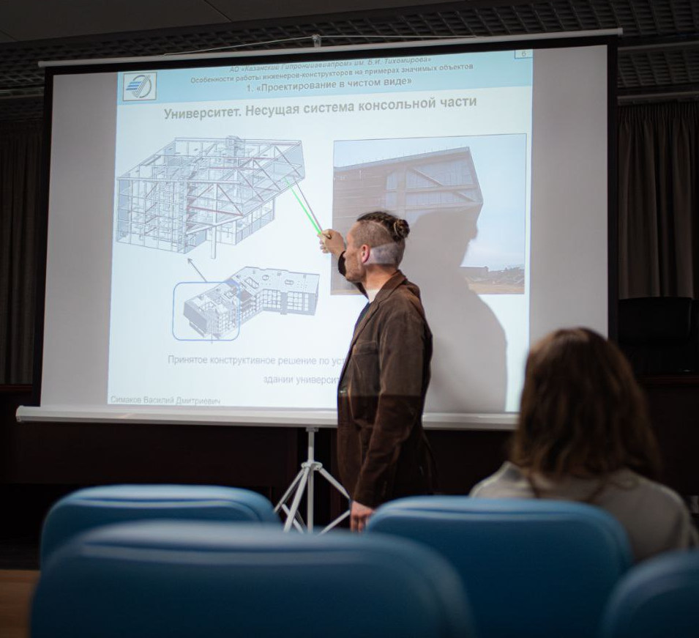
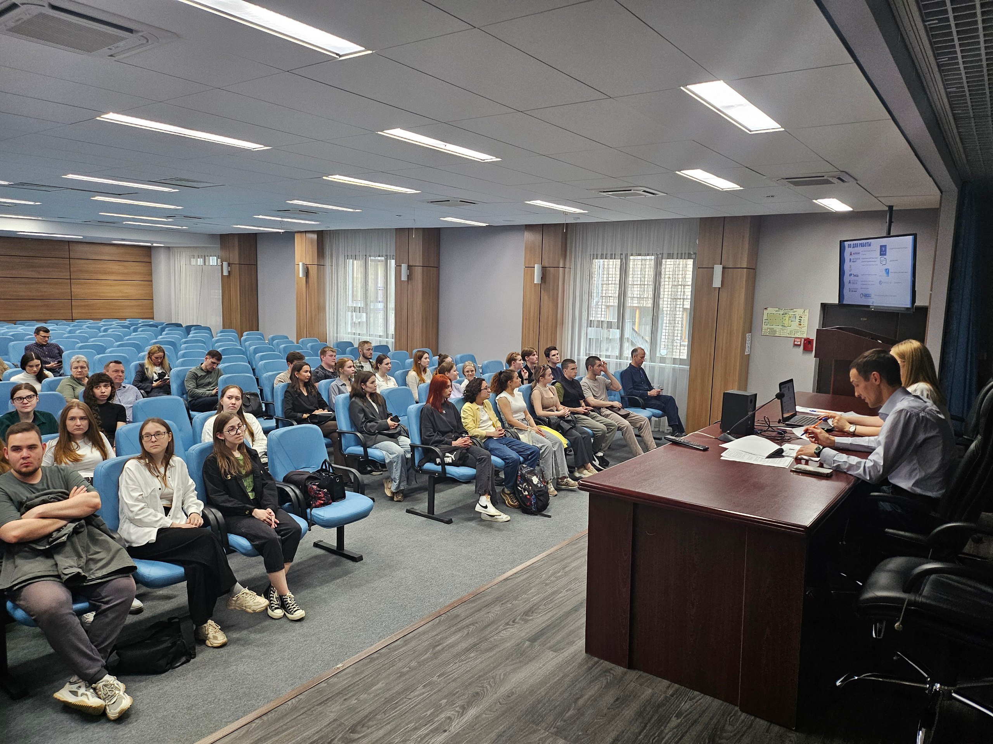
АПРЕЛЬ.
Приглашение заинтересованных студентов по результатам опроса на экскурсию в Общество. Студенты знакомятся с корпоративной жизнью и культурой Общества, с основными видами работ по разным направлениям подготовки и участвуют в конкурсах, организованных Обществом. С целью совершенствования работы со студентами и выявления их профессиональных ожиданий и уровня владения программными продуктами на каждом этапе взаимодействия проводится онлайн опрос студентов.

Slide 8


МАЙ-ИЮНЬ
Организация практики для студентов ВУЗов, проявивших заинтересованность по результатам опроса после экскурсии. Осуществляется закрепление наставников за каждым студентом на период практики. Постоянная обратная связь от студентов по организации практики в подразделениях Общества, организация собраний руководства Общества со всеми студентами-практикантами.
Опрос руководителей практики и студентов: руководителей практики – с целью выявления наиболее подготовленных и замотивированных студентов, студентов – с целью выявления их желания долгосрочного сотрудничества с Обществом.

Slide 9
ОСНОВНЫЕ ЭТАПЫ НАСТАВНИЧЕСТВА
ФОРМИРОВАНИЕ
индивидуального плана работ нового сотрудника руководителем подразделения
НАЗНАЧЕНИЕ НАСТАВНИКА
ПРОВЕДЕНИЕ
устного интервью с новым сотрудником
ПЕРИОДИЧЕСКАЯ ОЦЕНКА
адаптации спустя месяц после трудоустройства
ПРЕДОСТАВЛЕНИЕ
результатов профессиональной адаптации по окончанию срока наставничества
ЗАКЛЮЧИТЕЛЬНАЯ БЕСЕДА
нового работника с функциональным руководителем

Slide 10
ВАРИАНТЫ ВЗАИМОДЕЙСТВИЯ СО СТУДЕНТАМИ
Заключение трудового договора
Закрепление наставника на 6 мес.
Трудоустройство с гибким графиком работы
Помощь при написании дипломных работ
Доплата молодым специалистам во время наставничества
Прохождение корпоративной программы обучения от ведущих специалистов
Заключение трудового договора и целевого договора на оставшийся период обучения в ВУЗе
Закрепление наставника на период учебного года.
Трудоустройство с гибким графиком работы
Помощь при написании дипломных работ
Доплата молодым специалистам во время наставничества
Прохождение корпоративной программы обучения от ведущих специалистов
Заключение целевого договора
Закрепление наставника на оставшийся период обучения в ВУЗе
Помощь при написании дипломных работ
Стипендия в размере 10 тысяч рублей
Прохождение корпоративной программы обучения от ведущих специалистов

Slide 11
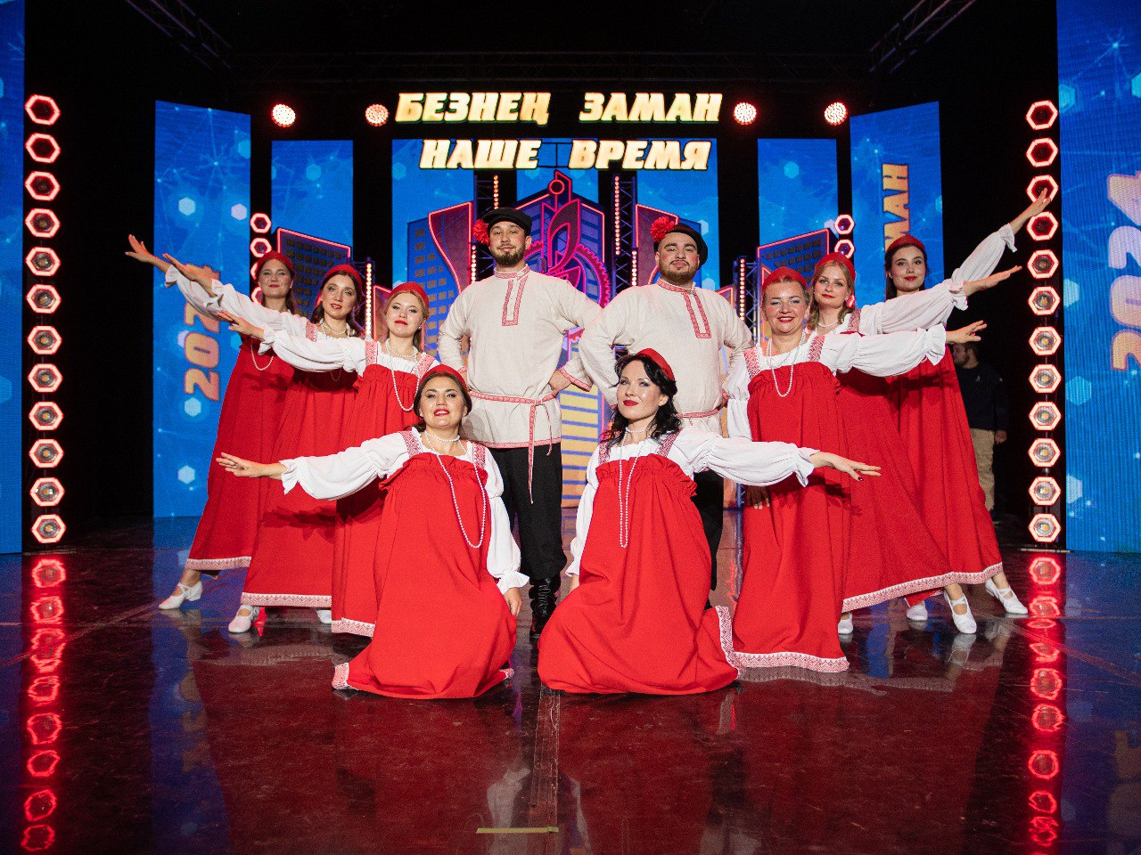
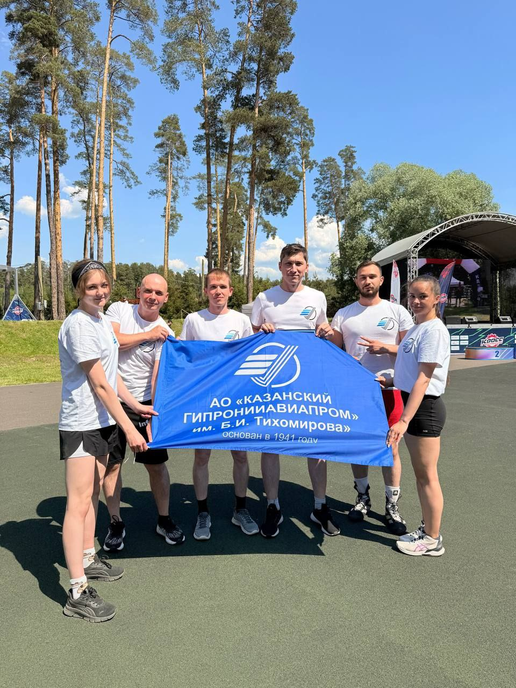
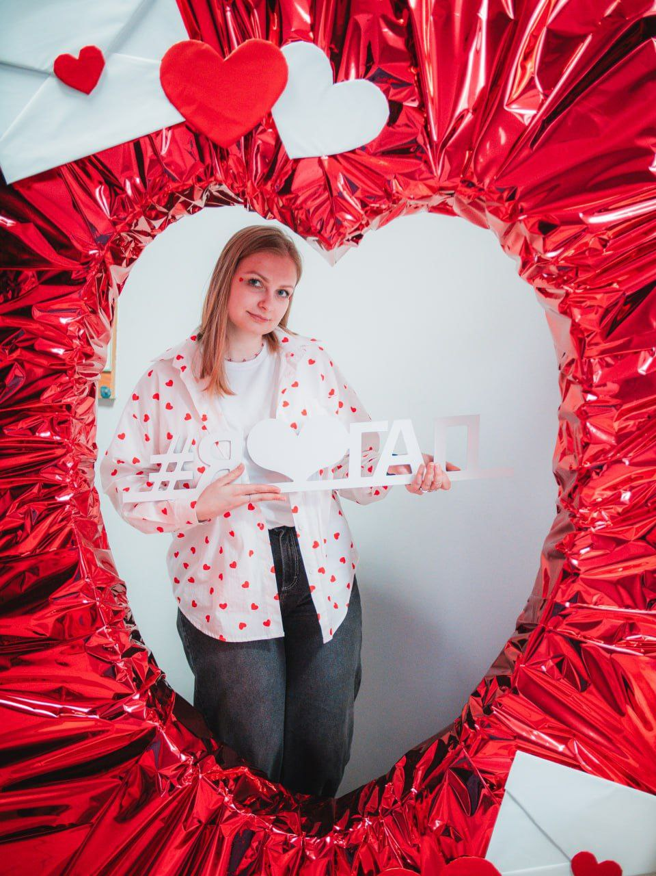
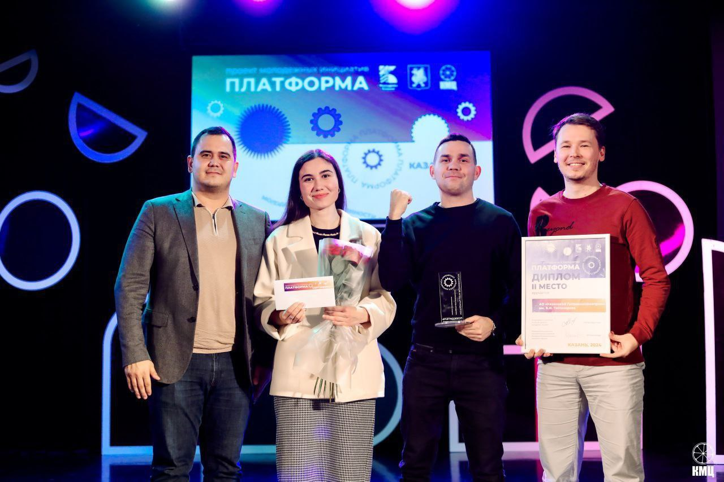

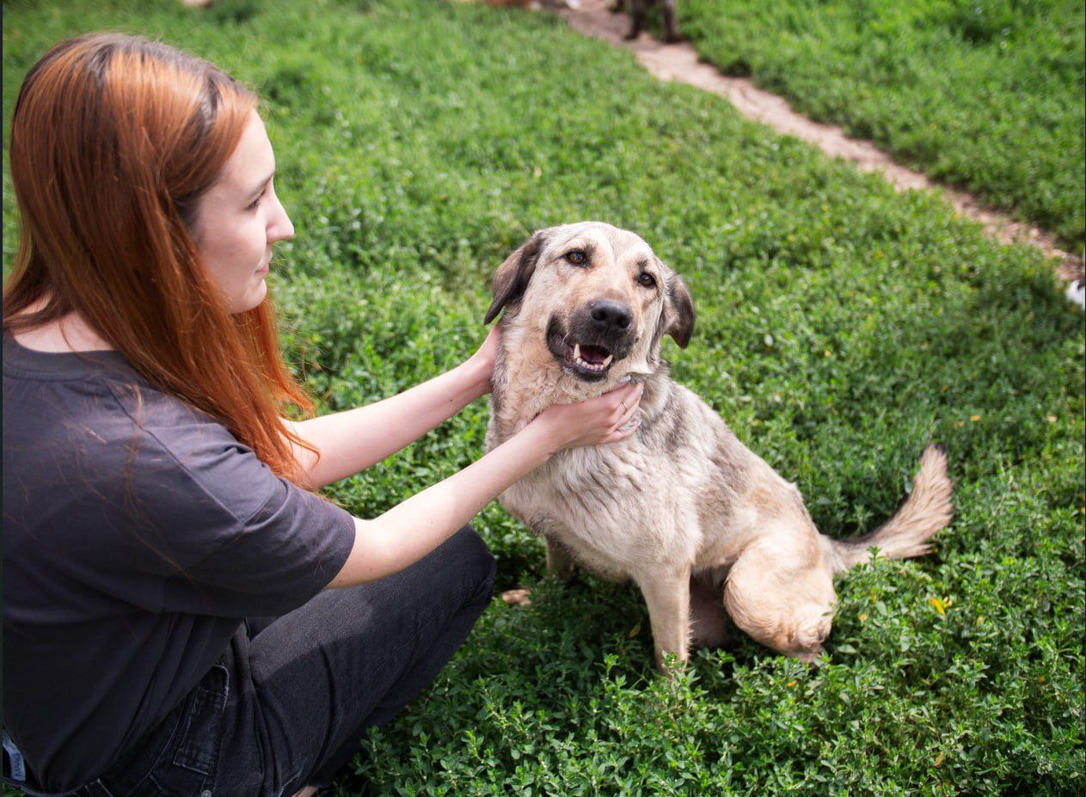
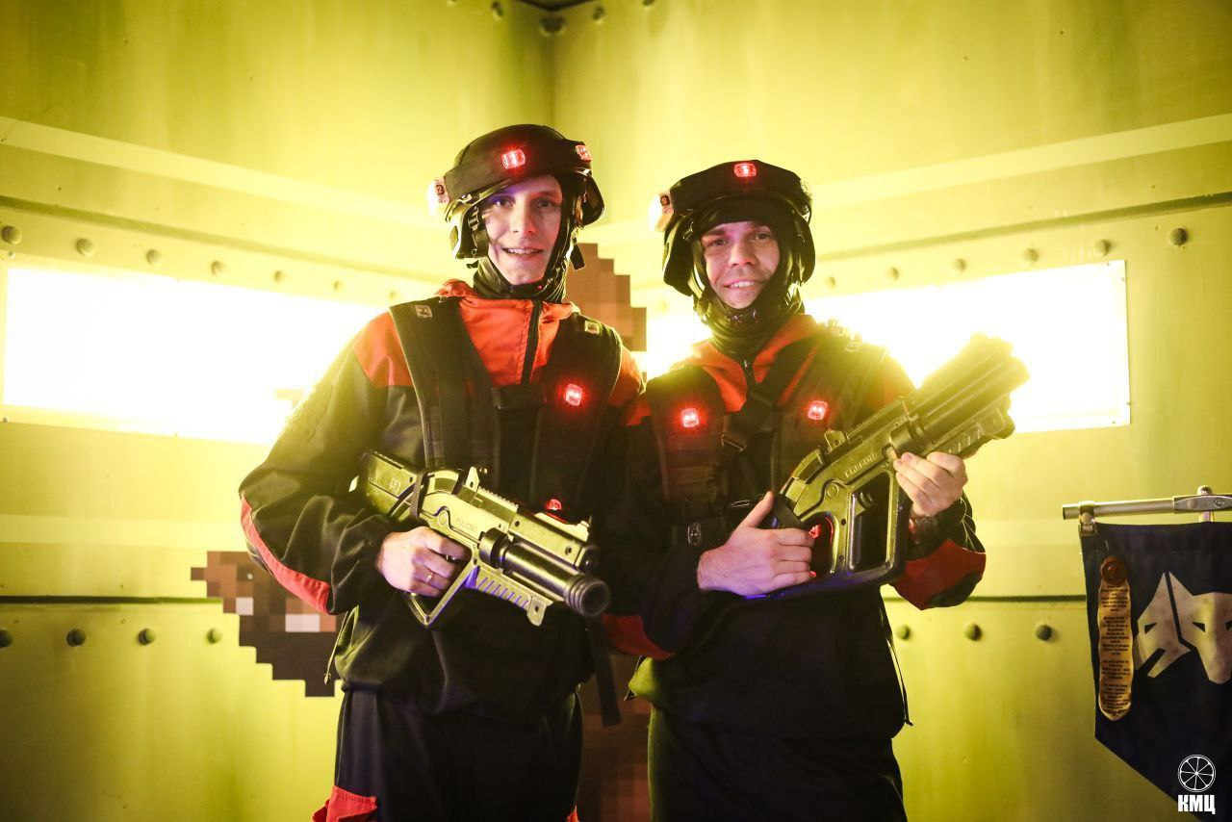
3 ЭТАП
Вовлечение молодежи в корпоративную жизнь Общества через участие в мероприятиях от Совета молодёжи

Slide 12
МЕРОПРИЯТИЯ, ПРОВЕДЕННЫЕ СОВЕТОМ МОЛОДЕЖИ В 2024-2025 ГГ.
Совет молодежи Общества был сформирован в конце 2023 года. Всего с момента существования Совет молодежи организовал и поучаствовал в 62 мероприятиях.

Slide 14
РЕЗУЛЬТАТЫ ВНЕДРЕНИЯ ПРАКТИКИ
Внедрение стратегии по работе с молодежью с 2023 года значительно улучшило подготовку и трудоустройство выпускников. Системное взаимодействие с ВУЗами, подтвержденное соглашениями, расширило охват студентов через встречи и стажировки. Возросло количество трудоустроенных студентов и выпускников, демонстрируя эффективность программ. Активный Совет молодежи способствует их вовлеченности и развитию. Практика формирует благоприятную среду для роста и, обеспечивая компанию квалифицированными кадрами, создает позитивный имидж социально ответственного работодателя, привлекая больше талантов. Это создает устойчивый цикл развития для организации и молодежи.

